Slide 1
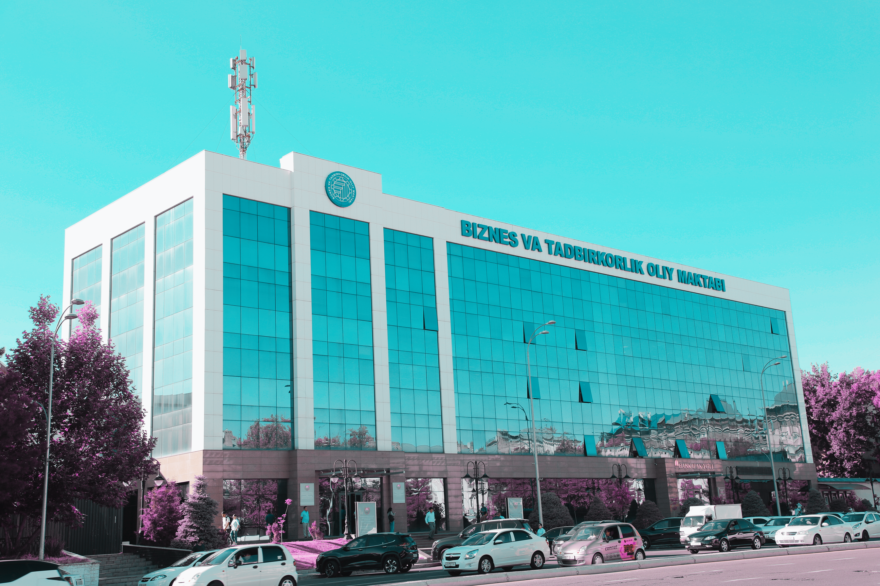











Oʻzbekiston Respublikasi Vazirlar Mahkamasi huzuridagi
Biznes va tadbirkorlik oliy maktabi

Slide 2


O‘ZBEKISTON RESPUBLIKASI
VAZIRLAR MAHKAMASI HUZURIDAGI
BIZNES VA TADBIRKORLIK OLIY MAKTABI
ННТ Бренди ва Жамоатчилик билан алоқа (PR) стратегияси
Ўзбекистон ислоҳотлари ва жаҳон тажрибаси уйғунлигида
Замонавий ННТ учун коммуникация — бу нафақат ахборот бериш, балки ижтимоий таъсир ва барқарор ривожланиш воситасидир.
Notes:
Чтобы изменить изображение на этом слайде, выберите рисунок и удалите его. Затем нажмите значок «Рисунки» в заполнителе, чтобы вставить изображение.

Slide 3
Ўзбекистонда ННТ соҳаси (Рақамларда)
Асосий статистик маълумотлар:
Республикада 9,500 дан ортиқ ННТ фаолият кўрсатмоқда.
Сўнгги йилларда ННТларни қўллаб-қувватлаш учун ажратиладиган давлат субсидиялари ва грантлари ҳажми 1.8 бараварга ошди (2025 йил)
Мақсад: "Ўзбекистон — 2030" стратегияси доирасида кучли фуқаролик жамиятини барпо этиш.
O‘ZBEKISTON RESPUBLIKASI
VAZIRLAR MAHKAMASI HUZURIDAGI
BIZNES VA TADBIRKORLIK OLIY MAKTABI

Slide 4


Жаҳон тажрибаси — ННТ Брендинги
Асосий фикр: Дунёдаги энг муваффақиятли ННТлар (масалан, Amnesty
International ёки Greenpeace) ўз брендини "ишонч" устига қуради.
Жаҳон трендлари 2025:
Минимализм: Содда ва эсда қоларли визуал идентификация.
Эмоционал боғланиш: Рақамлардан кўра "инсон ҳикоялари“
(Storytelling)га кўпроқ урғу бериш.

Slide 5
ННТ Брендининг 3 та устуни
Миссия ва Қадриятлар
Ташкилот нима учун мавжудлигини аниқ ифодалаш
Визуал тил
Логотип, ранглар ва шрифтларнинг изчиллиги.
Репутация
Ваъда қилинган ижтимоий натижанинг амалдаги ижроси.

Slide 6
Маҳаллий контекст — Ўзбекистон қадриятлари
Брендингда нима муҳим?
Оилавий ва жамоавий қадриятларни ҳурмат қилиш
Миллий мерос ва маҳаллий анъаналарга содиқлик
Очиқлик ва меҳмондўстлик руҳидаги коммуникация

Slide 7
PR стратегиясининг мақсадли аудиторияси
Аудитория гуруҳлари
Давлат органлари:
Қарор қабул қилувчилар ва ижтимоий шериклар
Донорлар:
Халқаро ва маҳаллий ҳомийлар
Жамоатчилик:
Лойиҳа бенефициарлари ва волонтерлар

Slide 8


Рақамли PR — Telegram ва Instagram роли
Ўзбекистон тренди 2025
Интернетдан фойдаланувчилар сони 32.7 миллиондан ошди.
Telegram — асосий ахборот канали
Instagram — визуал Storytelling учун энг яхши майдон.
LinkedIn — профессионал ННТ имижини яратиш учун янги миллионлик тармоқ

Slide 9
Жаҳон тажрибаси — "Storytelling" санъати
Усул: Қуруқ ҳисобот ўрнига муайян бир инсоннинг ҳаёти ташкилот ёрдамида қандай ўзгарганини кўрсатиш.
Натижа: Бу донорларда 80% кўпроқ эмоционал таъсир ва ишонч уйғотади.

Slide 10


Очиқлик ва Шаффофлик индекси
Янгилик: Ўзбекистонда ННТ фаолиятининг очиқлик индекси жорий этилди
PR учун фойдаси: Шаффоф ташкилот доимо ОАВ ва жамоатчилик эътиборида ижобий имижга эга бўлади

Slide 11
ОАВ ва Блогерлар билан ҳамкорлик
Замонавий ёндашув: Фақат пресс-релиз эмас, балки блогерлар билан бирга ижтимоий экспедициялар ташкил этиш.
Тред: Микро-инфлюенсерлар (кичик, лекин фаол аудиторияли блогерлар) билан ишлаш.

Slide 12

Кризисли коммуникация (Crisis PR)
Жаҳон тажрибаси: Салбий хабар чиққанда илк 2 соат ичида расмий муносабат билдириш шарт.
Қоида: Ҳақиқатни яширмаслик, хатони тан олиш ва ечимни кўрсатиш

Slide 13
Ижтимоий шериклик — PR имконияти
Матн: Давлат ижтимоий буюртмаларини бажаришда ННТнинг профессионаллигини намойиш этиш.
Натижа: Бу ташкилотнинг "давлатнинг ишончли ҳамкори" сифатидаги брендини мустаҳкамлайди

Slide 14
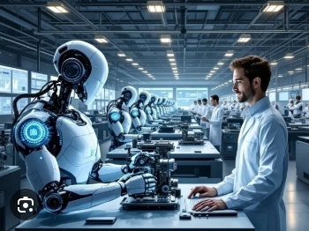
Сунъий интеллект (AI) PR хизматида
Тренд 2025: ННТларнинг 60% дан ортиғи контент яратиш ва мониторинг учун AI дан фойдаланмоқда.
Имконият: Кўп тилли контент (Ўзбек, Рус, Инглиз) яратиш орқали халқаро донорларга чиқиш.

Slide 15

Самарадорликни ўлчаш (KPI)
Кўрсаткичлар:
Медиада тилга олиниш сони ва сифати.
Ижтимоий тармоқлардаги фаоллик (Engagement rate).
Жалб қилинган инвестициялар ва кўнгиллилар сони.

Slide 16
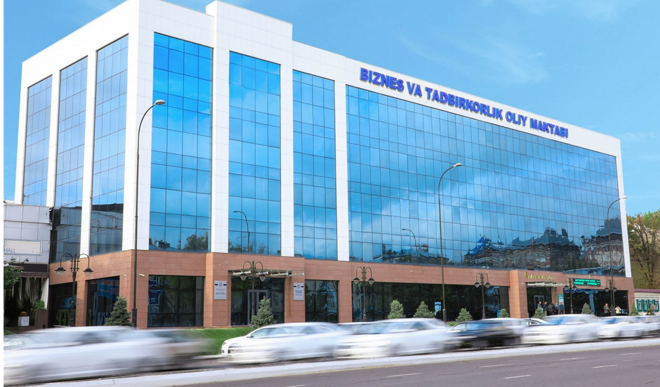
Хулоса ва истиқбол
Хулоса: Кучли бренд ННТга нафақат маблағ, балки энг муҳими — жамият ишончини олиб келади.
Шиор: "Шаффоф фаолият — мустаҳкам бренд!"

Slide 17
E’tiboringiz uchun rahmat !
Kontakt ma’lumotlari:
Email: info@gsbe.uz
Veb sayt: www.gsbe.uz
Adres: Mirobod tumani, Mirobod ko‘chasi, 25
100060, Toshkent, O‘zbekiston

Slide 18
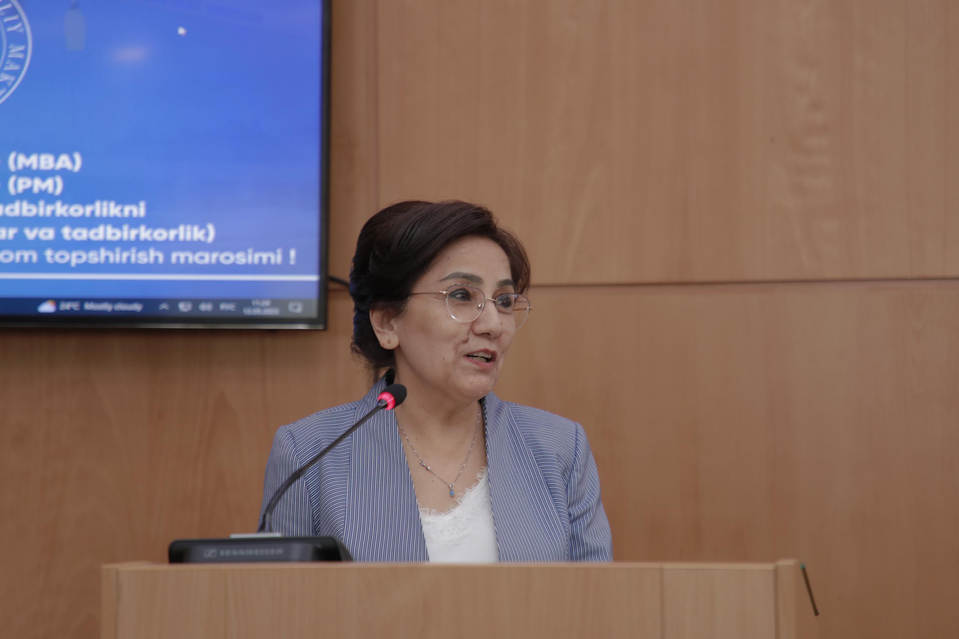

ЎЗБЕКИСТОН РЕСПУБЛИКАСИ
ВАЗИРЛАР МАҲКАМАСИ ҲУЗУРИДАГИ
БИЗНЕС ВА ТАДБИРКОРЛИК ОЛИЙ МАКТАБИ
профессор, иқтисод фанлари доктори
Дилфуза Расулова Валиевна
Email: dilfuza020466@gmail.com
Room: 3-қават, 2-хона
Phone: +998 71 239 01 17

